Slide 1
Евристичні алгоритми
Евристичні алгоритми визначають як алгоритми з такими властивостями: алгоритм знаходить добрі, хоча не обов’язково оптимальні розв’язки; ці розв’язки можна швидше і простіше реалізувати, ніж відомий точний алгоритм, який гарантує оптимальний розв’язок.
Наприклад, якщо для розв’язку задачі всі відомі точні алгоритми потребують декількох років машинного часу, то можна прийняти довільний нетривіальний наближений розв’язок, який може бути отримано за розумний час. З іншого боку, маючи швидкий, близький до оптимального розв’язок, ми все ж можемо шукати точний розв’язок.
Не існує універсальної структури, якою можна описати евристичні алгоритми. Багато з них ґрунтується або на методі часткових цілей, або на методі підйому. Один із загальних підходів до побудови евристичних алгоритмів полягає в переліченні всіх вимог до розв’язку і поділу їх на два класи – ті, які легко задовольнити (тобто ті, які повинні бути задоволені), і ті, які важко задовольнити (і щодо яких можна піти на компроміс). Тоді будують алгоритм, який гарантує виконання умов першого класу, але не обов’язково умов другого класу.

Slide 2

Часто, добрі алгоритми потрібно розглядати як евристичні. Наприклад, нехай для деякої задачі ми побудували алгоритм, який працює на всіх тестах, проте не вдалося довести, що він правильний. Тоді про цей алгоритм не можна говорити як про точний у сенсі оптимальності, тобто він евристичний.
Приклад. Задача про комівояжера. Нехай задано N міст та матрицю вартостей С, елементи якої
дорівнюють вартості
подорожі з міста i
в місто j. Нагадаємо, що, починаючи з деякого міста u, необхідно відвідати всі міста (лише один раз) і повернутися в початкове місто. Отриманий таким способом шлях називають туром. Задача полягає в знаходженні туру мінімальної вартості.
У термінах теорії графів шуканий список міст визначає гамільтонів цикл і задача про комівояжера полягає в знаходженні гамільтонового циклу з найменшою довжиною.
Розглянемо евристичний алгоритм розв’язування задачі про комівояжера.

Slide 3
Алгоритм GTS. Побудувати наближений розв’язок TOUR з вартістю COST для задачі комівояжера з N містами і таблицею вартостей C , починаючи з вершини u.
1. Ініціалізація. Помітимо вершину u як “використану”, а всі інші вершини – “не використані”. Вершина v визначає положення на графі в заданий момент: v=u.
2. Відвідування всіх міст. Для k від 1 до N-1 виконувати крок 3.
3. Вибір наступної вершини. Нехай ребро (v,w) – це ребро з найменшою вагою, яке веде з v в будь-яку невикористану вершину w. Враховуємо вартість подорожі з міста v в місто w: COST=COST+C_{vw}, та додаємо вершину w до розв’язку: TOUR=TOUR+(v,w). Помічає w як “використану” вершину: v=w.
4. Завершення туру. Додаємо початковий пункт u до розв’язку TOUR=TOUR+(v,u) і враховуємо вартість подорожі з v в u: COST=COST+C(v,u).

Slide 4
Приклад.
С | 1 | 2 | 3 | 4 | 5
1 | - | 1 | 2 | 7 | 5
2 | 1 | - | 4 | 4 | 3
3 | 2 | 4 | - | 1 | 2
4 | 7 | 4 | 1 | - | 3
5 | 5 | 3 | 2 | 3 | -
На малюнку показано тур, отриманий алгоритмом GTS, що починається з вершини 1. Вартість цього туру 14. Проте кращим є тур вартості 13 (1-5-3-4-2-1). Тобто алгоритм GTS не завжди знаходить тур з мінімальною вартістю.

Slide 5
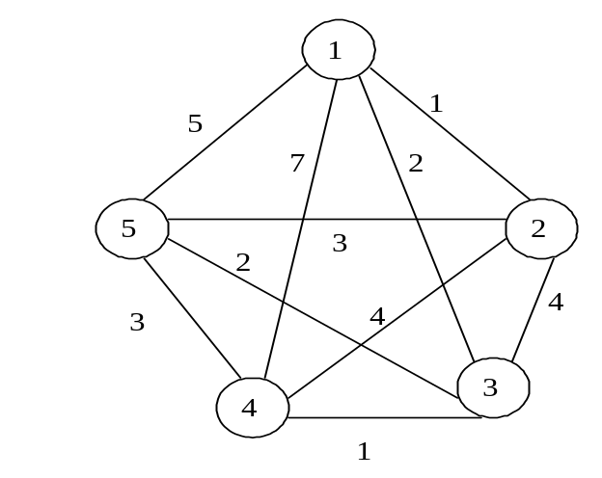
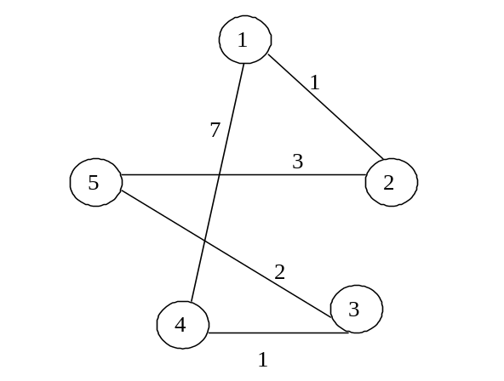
Алгоритм GTS ґрунтується на ідеї підйому. Його мета – знайти тур мінімальної вартості. Задача зведена до набору часткових цілей: знайти на кожному кроці “найдешевше” місто, щоб відвідати його наступним. Алгоритм не будує плану наперед; поточний вибір відбувається безвідносно до наступних виборів.
Оптимальний розв’язок задачі про комівояжера має дві головні властивості:
1) він складається з множини ребер, які разом утворюють гамільтонів цикл;
2) вартість жодного іншого туру не буде менша від вартості туру-розв’язку.
Наш евристичний алгоритм розглядає властивість 1 як обов’язкову, а властивість 2 як необов’язкову для виконання.

Slide 6
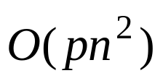
Оцінимо цей алгоритм. Для довільної задачі про комівояжера з n містами треба O(n²) операцій, щоб зчитати чи побудувати матрицю вартостей С. Тому нижня межа складності довільного алгоритму, спроможного дати нетривіальний можливий розв’язок цієї задачі, дорівнює O(n²). Легко побачити, що для довільної розумної реалізації кроків 2 – 4 потрібно не більше O(n²) операцій. Тому алгоритм GTS є настільки швидкий, наскільки це можливо.
Алгоритм GTS – це достатньо “добрий” евристичний алгоритм для великих n. Якість алгоритму можна значно поліпшити такою простою модифікацією. Найгіршою властивістю алгоритму є те, що вибір ребер дуже малої ваги в разі виконання кроку 3 на ранніх або середніх стадіях роботи алгоритму може привести до вибору дуже “важких” ребер на кінцевій стадії.
Один з варіантів: зберігати лише найкоротший тур з тих, які знайдено, та відкидати частково побудовані тури, вартість яких уже перевищує вартість поточного найкоротшого туру. Очевидно, складність такого модифікованого алгоритму може досягти порядку

